Slide 1
Nội dung trình bày
Mô tả bài toán
Dataset & Tiền xử lý dữ liệu
Các phương pháp học máy sử dụng & Đánh giá
Tổng hợp

Slide 2
3. Các phương pháp học máy sử dụng
3.1. Logistics Regression
3.2. Multinomial Naïve Bayes
3.3. Linear SVM
3.4. Neural Networks

Slide 3

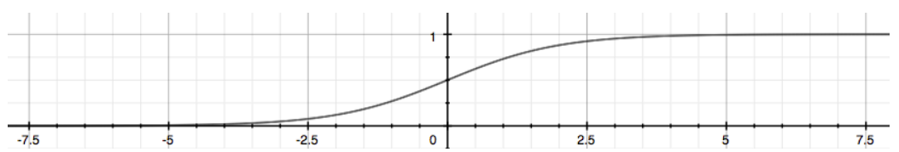
3.1. Logistics Regression
Phương pháp phân lớp dựa trên hàm Sigmoid

Slide 4

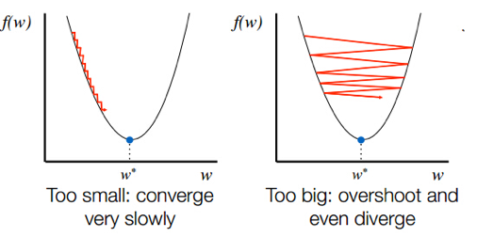
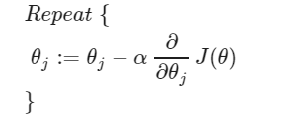
3.1. Logistics Regression
Hàm lỗi sử dụng để tính toán: Cross Entropy
Tính toán Gradient Descent với learning rate

Slide 5
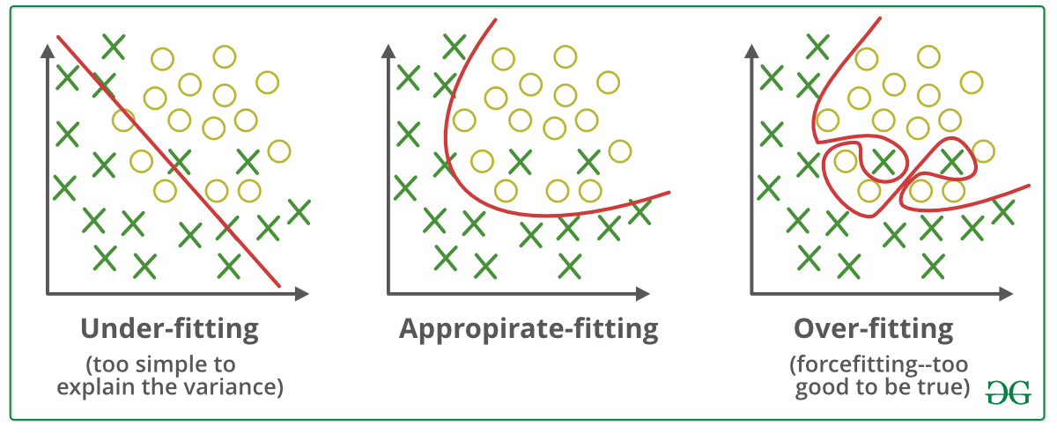
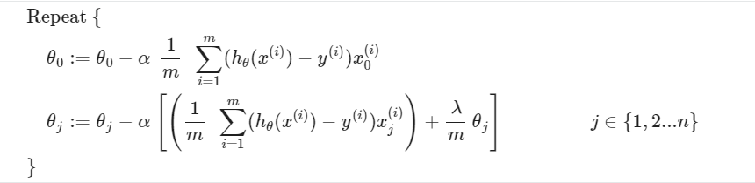
3.1. Logistics Regression
Overfitting và hàm xử lý Regularize
Gradient Descent
Hàm lỗi
(Cost Function)

Slide 6
THANK YOU

